Slide 1
ČETVEROKUTI
Fran Roško,6.c

Slide 2
OPĆENITO
Četverokut je dio ravnine omeđen s 4 dužine.
Vrhovi četverokuta su krajnje točke stranica.
Unutarnji kut četverokuta je kut čijim krakovima pripadaju susjedne stranice i koji sadrži ostale stranice četverokuta.
Dijagonala četverokuta je dužina kojoj su krajnje točke nasuprotni vrhovi četverokuta.
Opseg četverokuta je zbroj duljina svih njegovih stranica.

Slide 3
KUTEVI U ČETVEROKUTU
Zbroj veličina unutarnjih kutova četverokuta iznosi 360° :
α + β + γ + δ = 360°
Zbroj veličina vanjskih kutova četverokuta iznosi 360° :
α’ + β’ + γ’ + δ’ = 360° .

Slide 4
VRSTE ČETVEROKUTA
Konveksni četverokut je četverokut kojemu je svaki unutarnji kut manji od ispruženog kuta.
Nekonveksni četverokut je četverokut kojemu je jedan unutarnji kut veći od ispruženog kuta.

Slide 5
KVADRAT
Geometrijski lik omeđen s 4 jednako duge stranice koji ima 4 prava kuta.
Površina kvadrata jednaka je umnošku duljina njegovih dviju susjednih stranica
Površina kvadrata je: P=a*a
Opseg kvadrata je: o=4*a

Slide 6
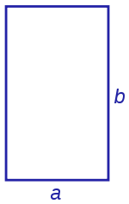
PRAVOKUTNIK
Geometrijski lik koji je omeđen s 4 stranice od kojih su dvije i dvije nasuprotne jednake duljine. Ima 4 prava kuta.
Površina pravokutnika jednaka je umnošku duljina njegovih dviju susjednih stranica
Površina pravokutnika je: P=a*b
Opseg kvadrata je: o=2a+2b

Slide 7
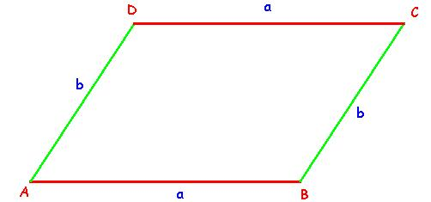
PARALELOGRAM
Geometrijski lik omeđen s dva para paralelnih i jednako dugih stranica.
Površina paralelograma jednaka je umnošku duljine jedne njegove stranice i duljine visine koja je toj stranici pridružena.
Površina paralelograma je: P=a*Va ili P=b*Vb
Opseg paralelograma je: o=2a+2b

Slide 8
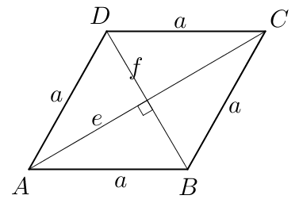
ROMB
Geometrijski lik(paralelogram) omeđen s 4 jednako duge stranice.
Površina romba jednaka je umnošku duljine njegove stranice i duljine visine
Površina romba: P=a*Va
Opseg romba je: 4*a

Slide 9
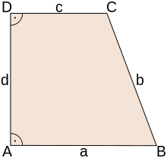
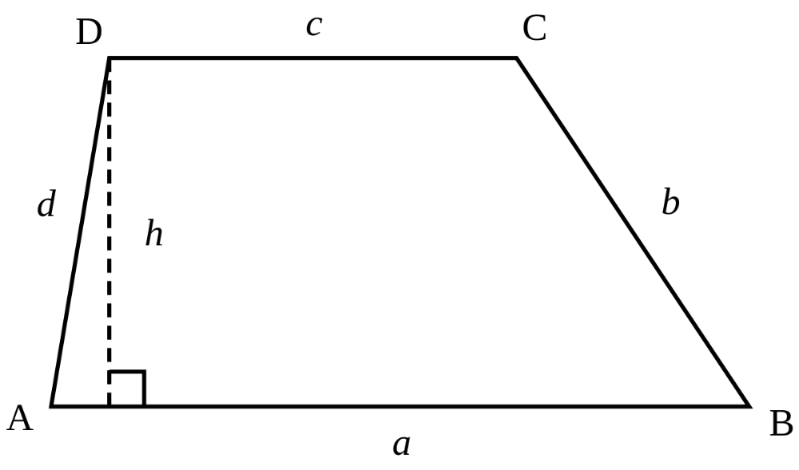
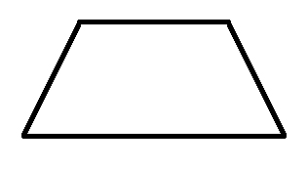
TRAPEZ
Geometrijski lik koji ima jedan par paralelnih stranica.
Tri su vrste trapeza: PRAVOKUTNI,JEDNAKOKRAČNI,RAZNOSTRANIČNI.

Slide 10
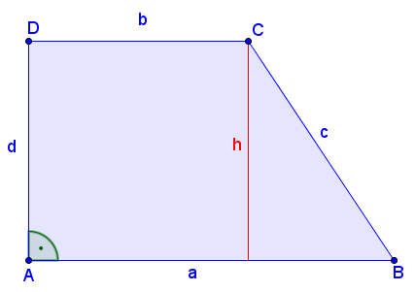
PRAVOKUTNI TRAPEZ
Trapez čije su osnovice okomite na jedan krak.
Površina pravokutnog trapeza je: P=$\frac{a+c}{2}$*v
Opseg pravokutnog trapeza je: o=a+2b+c

Slide 11
JEDNAKOKRAČNI TRAPEZ
Trapez čiji su krakovi jednakih duljina.
Površina jednakokračnog trapeza: P=$\frac{\left(a+c\right)∗v}{2}$
Opseg jednakokračnog trapeza: o=a+2b+c

Slide 12
KRAJ! ☺
Fran Roško, 6.c

